Slide 1
Benefits of joining Survivor Alliance:
Become a part of an international, professional, network of survivors of human trafficking and slavery.
Gain access to trainings and workshops on survivor leadership.
Gain access to a free online digital community platform to connect with other survivor leaders. In the near future, there will be an online library of resources you can access. Please, request your username and password.
Contribute to local and global discussions about how to build sustainable and interconnected survivor communities
Develop professional skills that are transferable across employment industries.
Participate actively in anti-trafficking and anti-slavery initiatives.

Slide 2
Les avantages de l’adhésion à Survivor Alliance :
Faire partie d’un réseau international et professionnel de survivants de la traite des êtres humains et de l’esclavage.
Accéder à des formations et des ateliers sur le leadership des survivants.
Accéder à une plateforme communautaire numérique en ligne pour entrer en contact avec d’autres leaders survivants. Une bibliothéque de ressources en ligne sera prochainement à votre disposition. Veuillez demander votre nom d’utilisateur et votre mot de passe.
Contribuer aux discussions locales et mondiales sur la manière de construire des communautés de survivants durables et interconnectés.
Développer des compétences professionnelles transférables à d’autres secteurs d’activité.
Participez activement aux initiatives de lutte contre la traite des êtres humains et l'esclavage.

Slide 3
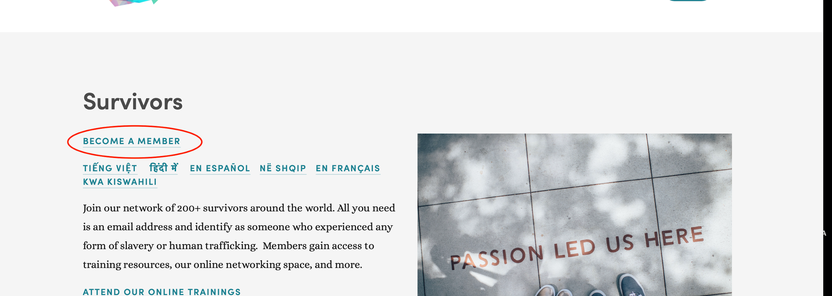
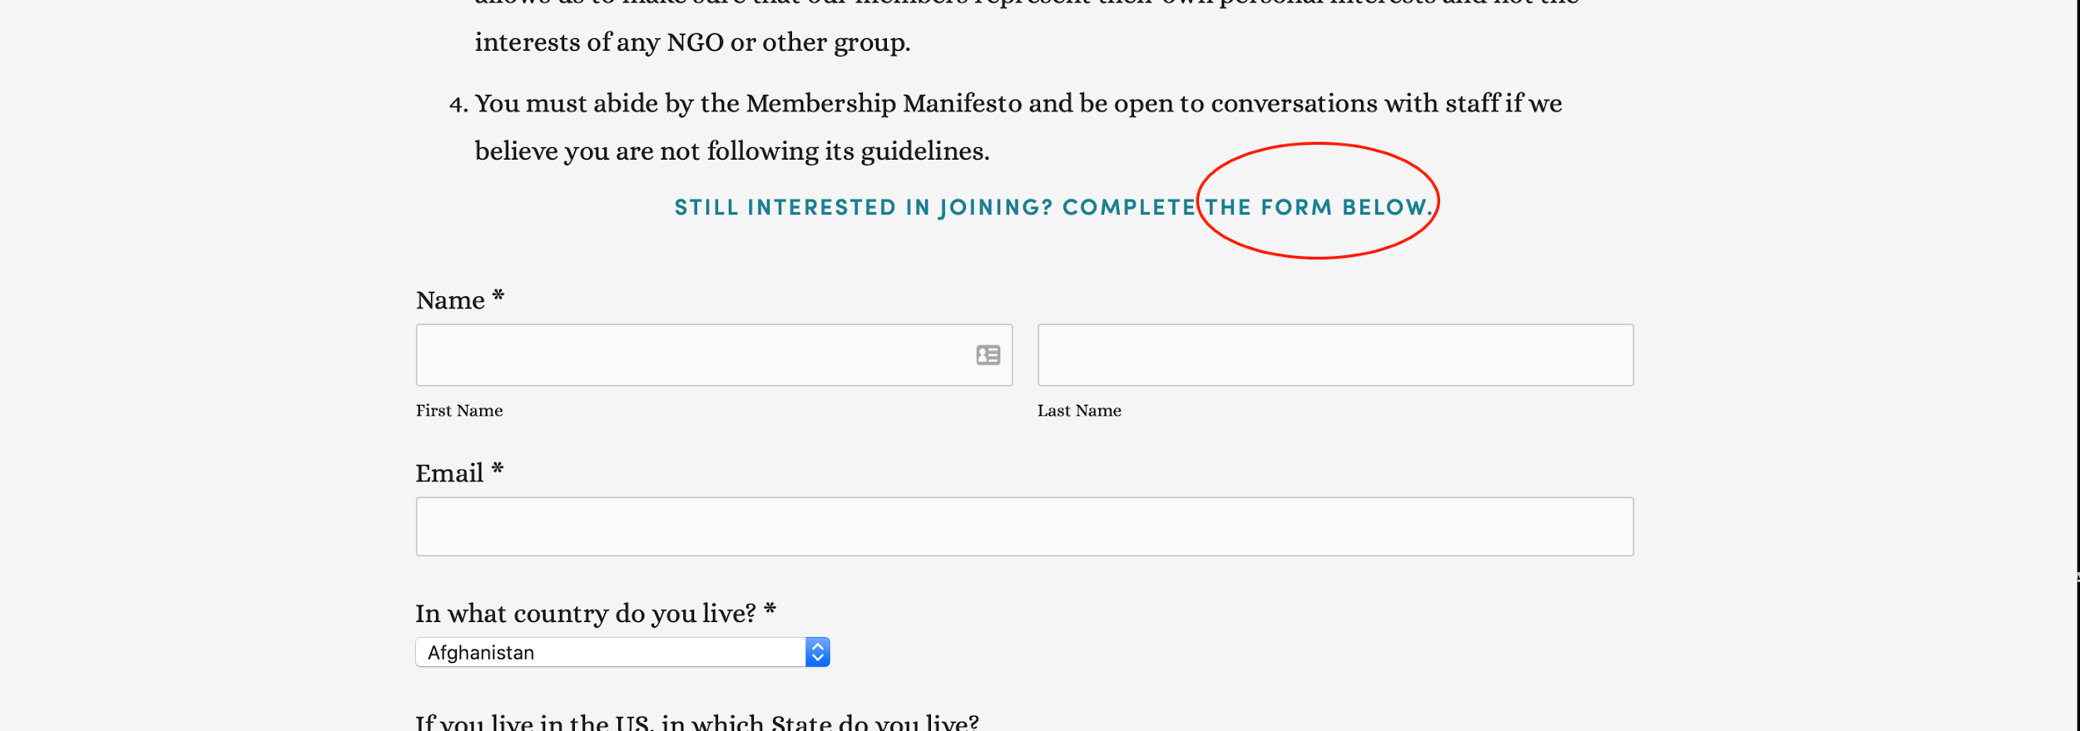
How to join Survivor Alliance:
1. Go to www.survivoralliance.org
2. Click on ‘Survivor”
3. Then click on “Join”, you will not immediately signed up!
4.Review our “Manifesto Requirements”. Please - this doesn't sign you up, it just takes you to the next page'
5. Fill in our membership form, by clicking “Sign Up”, this will take you to our form

Slide 4
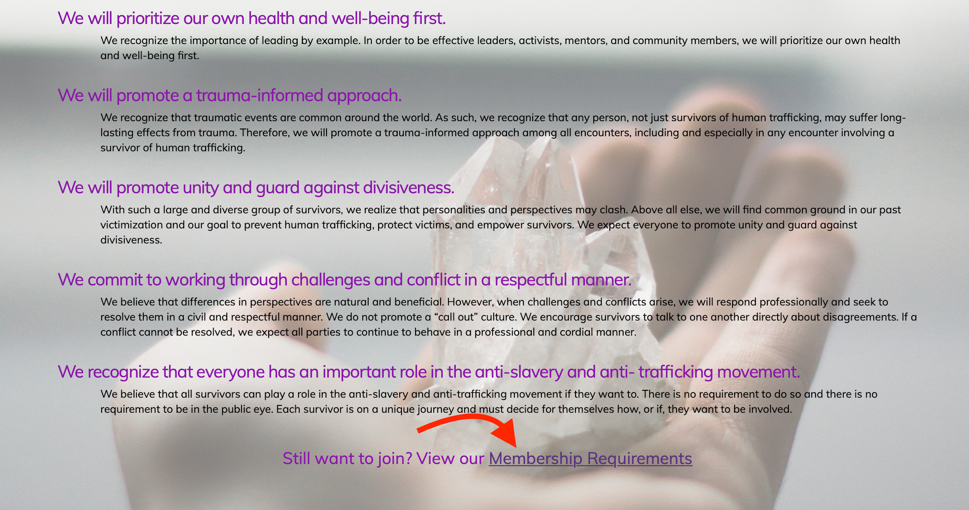
Comment rejoindre Survivor Alliance:
1. Allez sur www.survivoralliance.org
2. Cliquez sur ‘Survivor”
3. Puis cliquez sur “Rejoindre”, vous ne serez pas immédiatement inscrit!
4.Consultez notre “Manifeste des exigences”. S’il vous plaît – cela ne vous inscrit pas mais vous amène simplement à
la page suivante
5. Remplissez notre formulaire d’adhesion en cliquant sur “S’inscrire”, ce qui vous ménera à notre formulaire

